Slide 1
画面説明資料
For 法人営業向け
本番用 Vol 1.3
法人サポート課
2018/9/5

Slide 2
システム概要
このシステムは、見積書や申込書、作業依頼書を作成するツールですが、大きく分けて2つの流れがあります。
１．本社フロー（法人統括営業部フロー）
法人サポートを経由してシステム上でUNIS処理依頼や作業依頼を行ない、支店や事務センターで帳票として
出力します。法人営業のチェーン店包括契約など、現在法人サポートを経由している流れに該当します。
内容入力
内容確認
各種帳票出力
Action
Player
営業
支店・事務センター
法人サポート
２．支店フロー
見積書や下見依頼書などをシステム上で作成して帳票出力し、その入力した情報を利用して申込書まで作成、
帳票出力します。現在、統合申込書を使用しているケースに該当します。
内容入力
各種帳票出力
法人営業では、今回の説明ではこちらのフローは説明しません。
Action
Player
営業

Slide 3
システム概要
1．営業担当者作成フロー（加入登録依頼書あり）
営業担当者がデータを作成する場合
Action
内容入力
確認依頼
内容チェック
確認済み
各種帳票出力
Player
営業
法人サポート課
支店・事務センター
2．サポート企業フロー（加入登録依頼書あり）
法人サポート課がデータを作成する場合
Action
内容入力
確認依頼
内容チェック
確認済み
各種帳票出力
Player
法人サポート課
法人サポート課
支店・事務センター

Slide 4
システム概要
3．営業担当者作成フロー（工事依頼書のみ）
営業担当者がデータを作成する場合
Action
内容入力
確認依頼
各種帳票出力
Player
営業
支店
4．サポート企業フロー（工事依頼書のみ）
法人サポート課がデータを作成する場合
Action
内容入力
確認依頼
各種帳票出力
Player
法人サポート課
支店・事務センター

Slide 5
システム概要
5．営業担当者作成フロー（見積書）
営業担当者がデータを作成する場合
Action
内容入力
見積書出力
Player
営業
営業
4．サポート企業フロー（見積書）
法人サポート課がデータを作成する場合
Action
内容入力
見積書出力
Player
法人サポート
法人サポート

Slide 6
システム概要
ログイン画面
メニュー画面
UNIS
ID
新規作成
①新規で作成する
Pass
保存一覧画面
保存一覧
設置先・請求先
検索画面
レストラン○○
②保存したものを編集する
帳票一覧
××ストアー
△△△
③保存したものを
コピーする
既顧客の場合は
UNIS情報を
使って入力
作成画面
作成画面
設置先・請求先情報
設置先・請求先情報
商材選択
商材選択
商材選択画面
各商材専用項目
各商材専用項目
グループから選択または個別検索して選択する
技術連絡事項
技術連絡事項
帳票を作成する
(見積書/申込書/作業工事依頼書)
帳票一覧画面
レストラン○○
××ストアー
△△△
帳票を印刷する
（PDF表示から印刷）

Slide 7
画面説明
【ログイン画面】
本番環境のリンク先
http://webapi-centre.usen.co.jp/web/login.php
【利用可能時間】 05：00～23：00

Slide 8
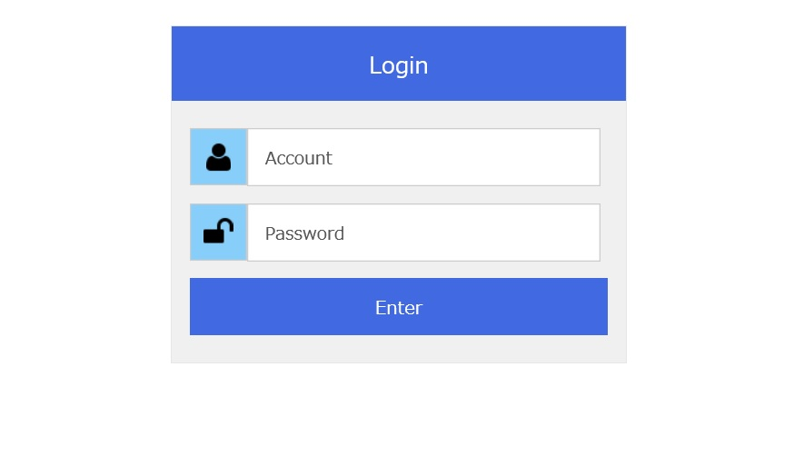
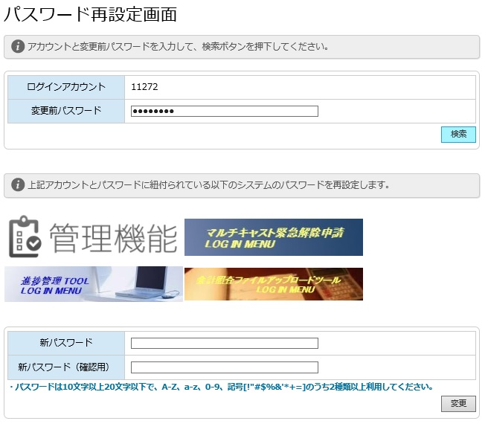
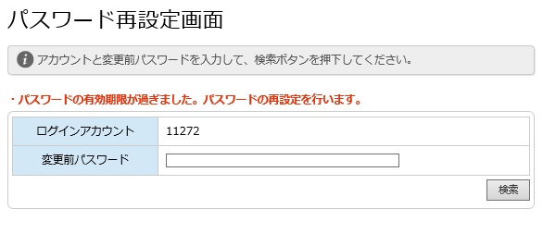
ログイン
＜共通認証ログイン画面＞
社員コード(5桁)
初めてログインするときは、「password」と入力します。
パスワードの設定画面に移りますので、手順に沿ってご自身でパスワードを設定してください。
アカウントとパスワードを
入力してクリック
以下、初回ログイン時の流れを説明します
自身で決めたパスワードを
入力して「変更」ボタンクリック
「password」と入力して「検索」ボタンクリック

Slide 9
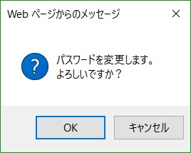
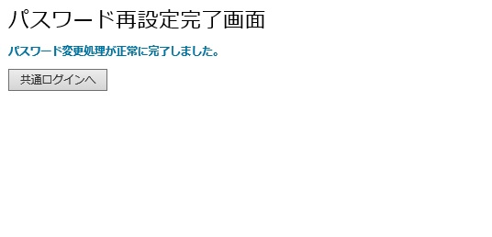
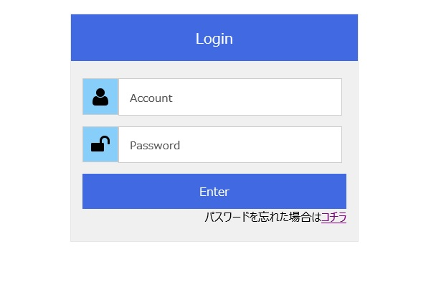
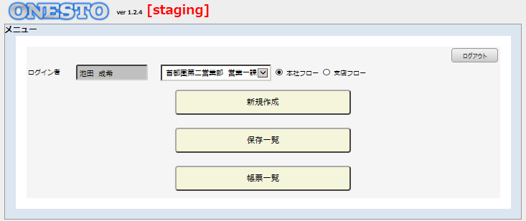
ログイン
社員CD ( 氏 名 )
クリック
社員コード
ご自身で変更したパスワード
2回目からは、こちらから。
クリック
※パスワードは、2ヶ月ぐらいで変更が必要になります。
※支店フローは使用しません

Slide 10
新規作成 と 編集作成
＜帳票作成を始める方法は２通り＞
A. 最初から新規作成する場合
⇒「新規作成」ボタンを押し、必要な項目を入力していきます。
B. 過去に作成したデータを利用して、編集作成する場合
⇒「保存一覧」ボタンを押し、利用したい過去データをコピーして編集/入力していきます。
過去に作った見積書データから申込書を作成するetc.
有線 太郎
○○支店
最初から新規作成する場合
過去に作成したデータを利用して編集作成する場合

Slide 11
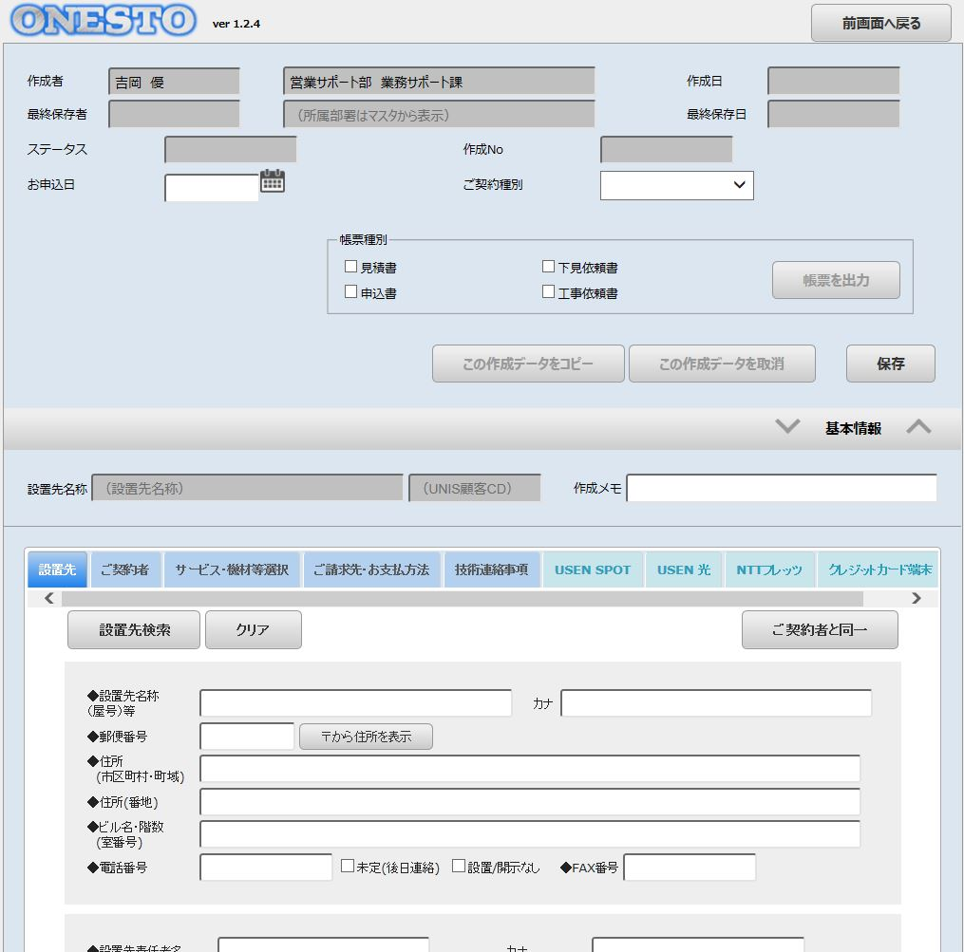
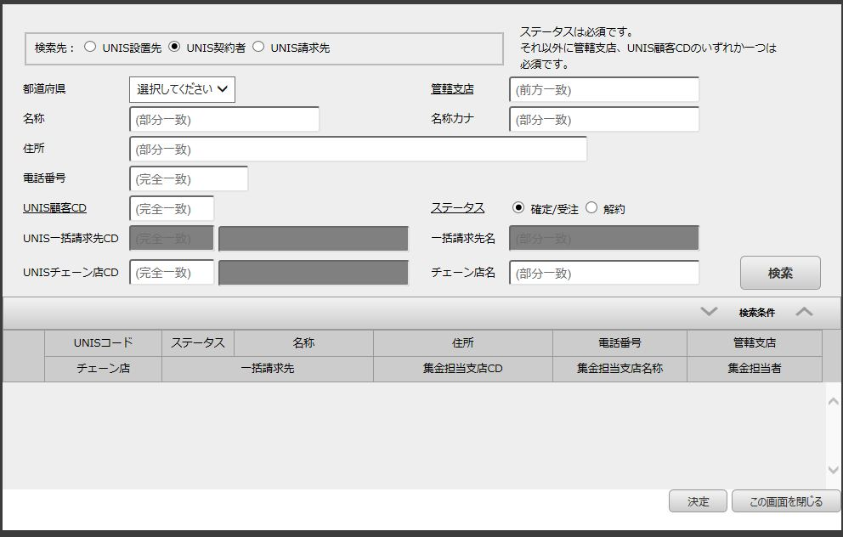
新規作成
Ａ.最初から新規作成する場合
①新規作成画面へ遷移しますので、登録を開始します。
未加入の場合は、設置先名以降の必要情報の登録が必要です。
②既存顧客（UNISに加入がある顧客）の場合は、データを
UNIS参照用から引っ張ってくることが可能です。
サーバー負荷軽減のため、管轄支店を必ず選択してから
検索を行ってください。
（顧客CDを直接入力する場合は、管轄支店は不要です）
有線 太郎
○○支店

Slide 12
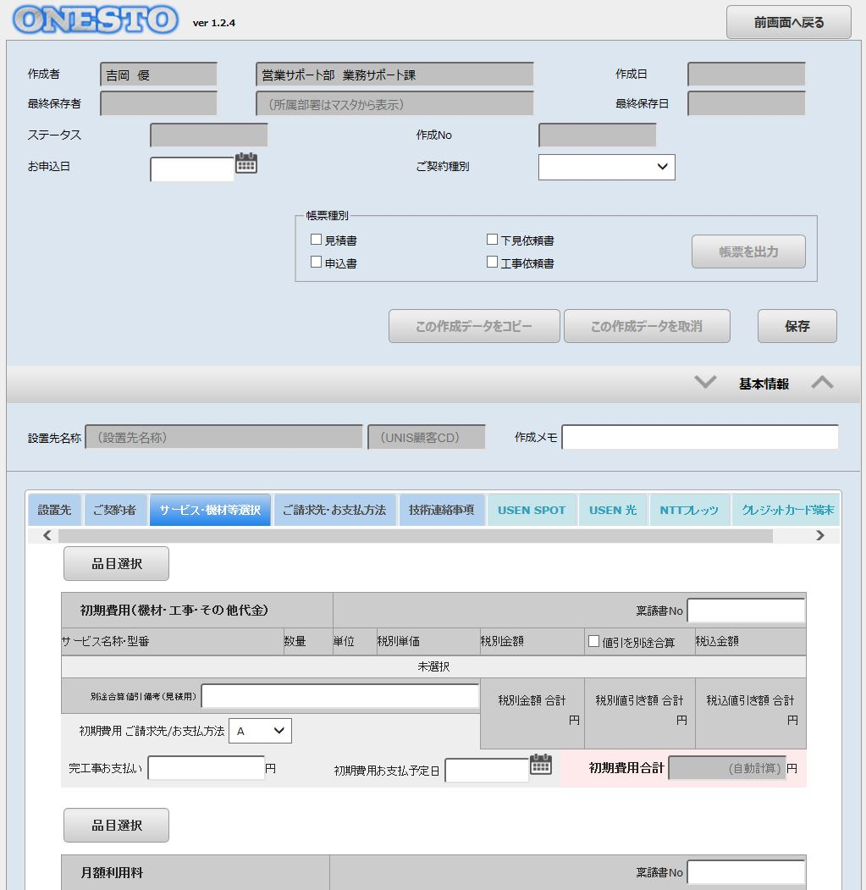
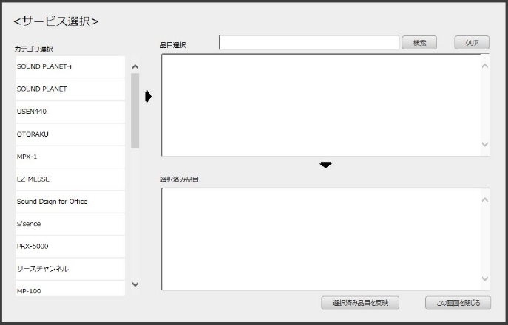
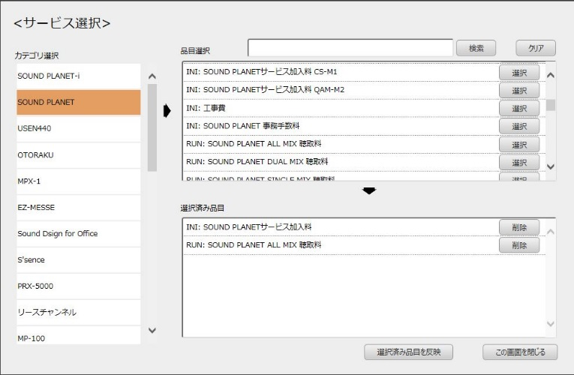
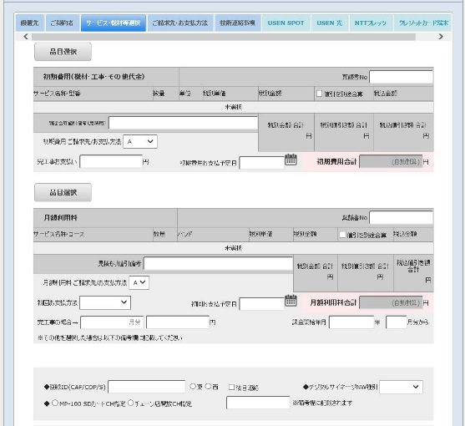
新規作成
③サービス・機材等の選択を行います。
上段はイニシャル品目、下段はランニング品目です。
④カテゴリを選択して、品目を選択します。
カテゴリを選択して、文字検索もできます。
有線 太郎
○○支店
選択したものが、イニシャル・ランニングにそれぞれ反映されます

Slide 13
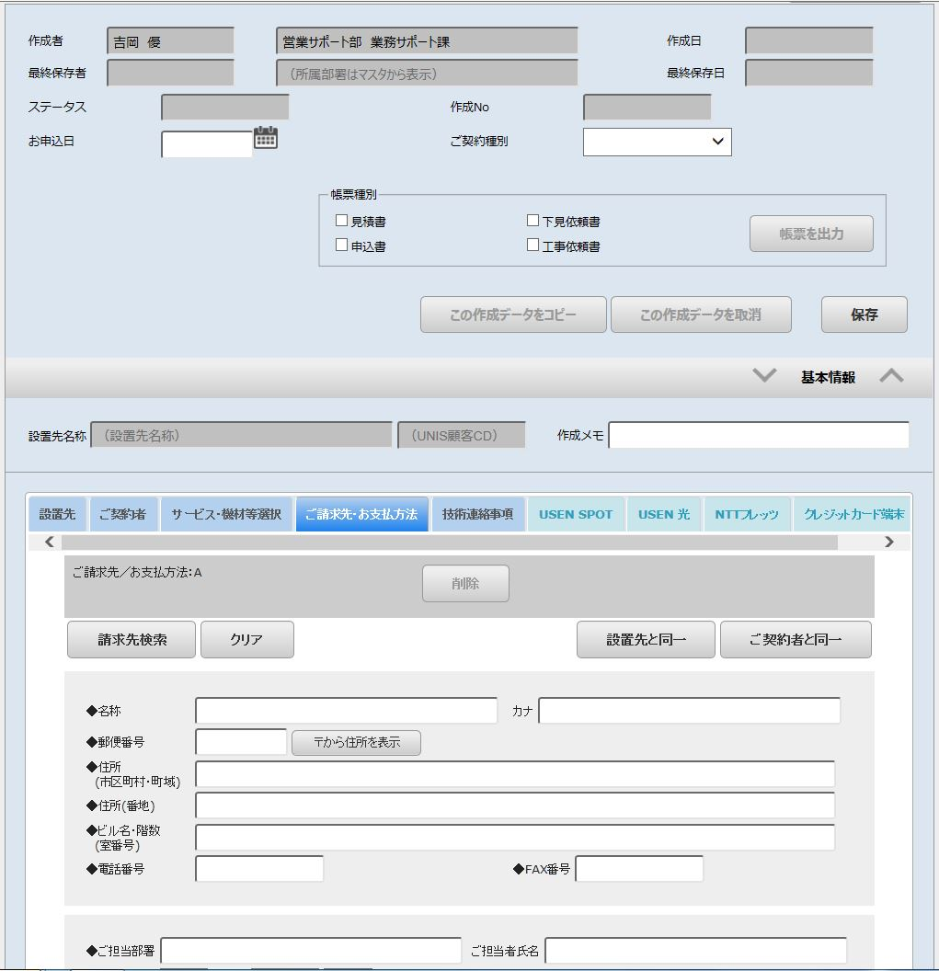
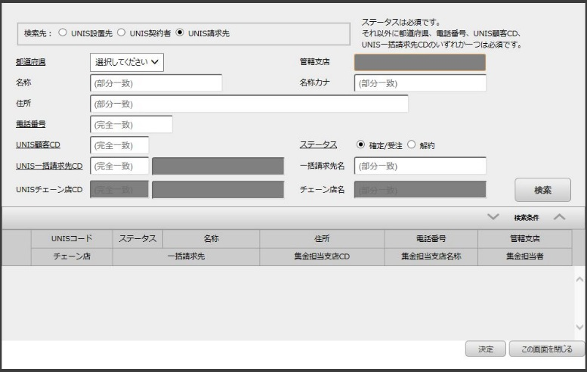
新規作成
⑤請求先情報の登録を行います。
※見積書作成の場合は、不要
設置先や契約者と請求書が同一の場合は、青枠のボタンを
押下することにより、同じ内容を反映させることが出来ます。
⑥UNIS参照用から一括請求先・請求先情報を引っ張って
くることが可能です。
有線 太郎
○○支店
一括請求先を検索して、一括請求に紐づく顧客を選択することになります。
反映されます

Slide 14
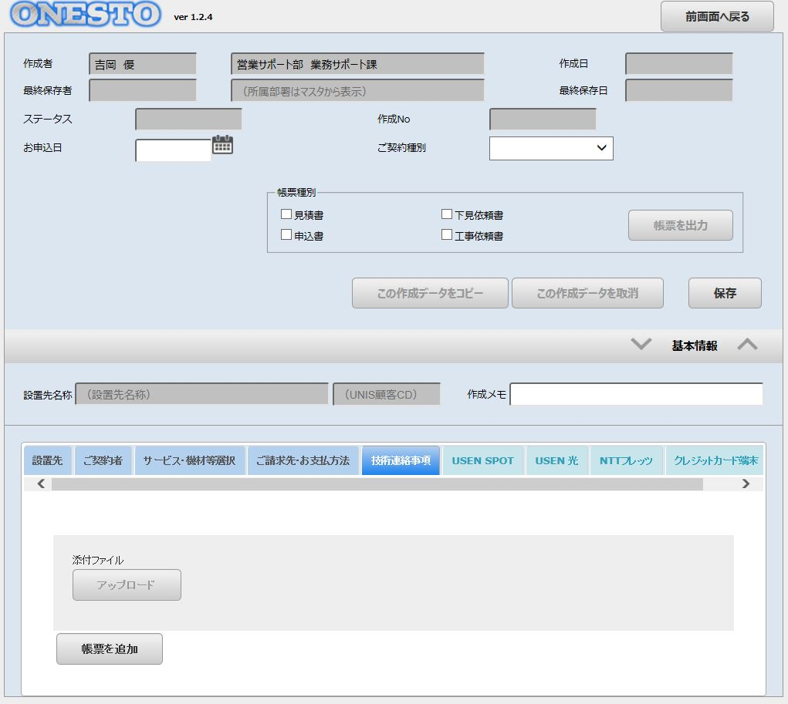
新規作成
⑦入力がおわりましたら、保存ボタンを押してください。
保存ボタンを押さない限りは、入力したデータは保存されません。
注意事項
・値引の入力は、かならず「ー」（マイナス）での入力となります。
各契約ごとの値引・または一括前払値引額 等
・保存せずにウィンドウを閉じてしまった場合は、データの復元は
できませんので、できる限りこまめに保存を行ってください。
・UNIS参照用からデータを引っ張ってくる為、UNISに登録された
情報は、翌々日に反映されます。
（一括請求先CD、チェーン店CDなどのマスター情報は
タイムラグがあります）
・新規顧客の場合は、「保存ボタン」を押すと顧客CDが発番
されます。
こちらは、まだONESTOシステム上で割り振られた番号ですので、
UNISへ支店総務の方が登録しなければ、UNIS上反映される
ことはありません。
※ONESTO上では、この顧客CDでデータを呼び出すことは
可能です。

Slide 15
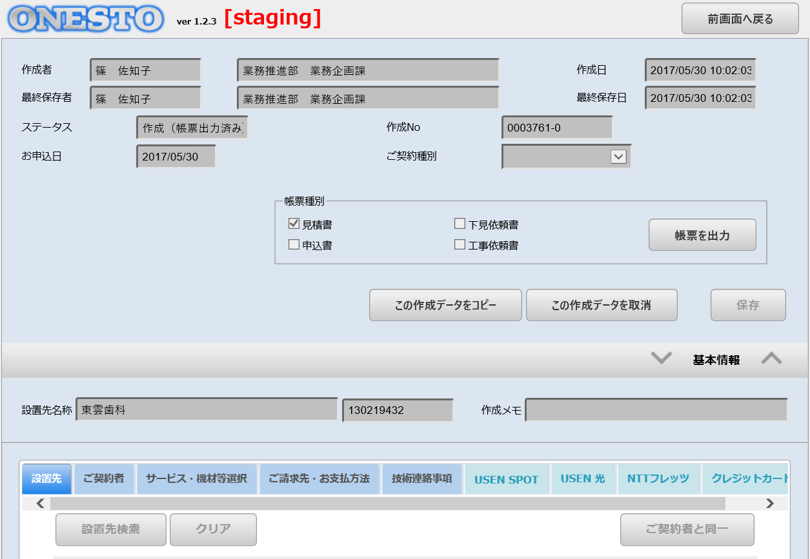
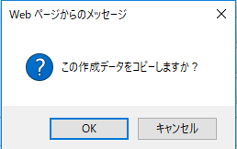
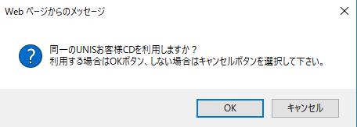
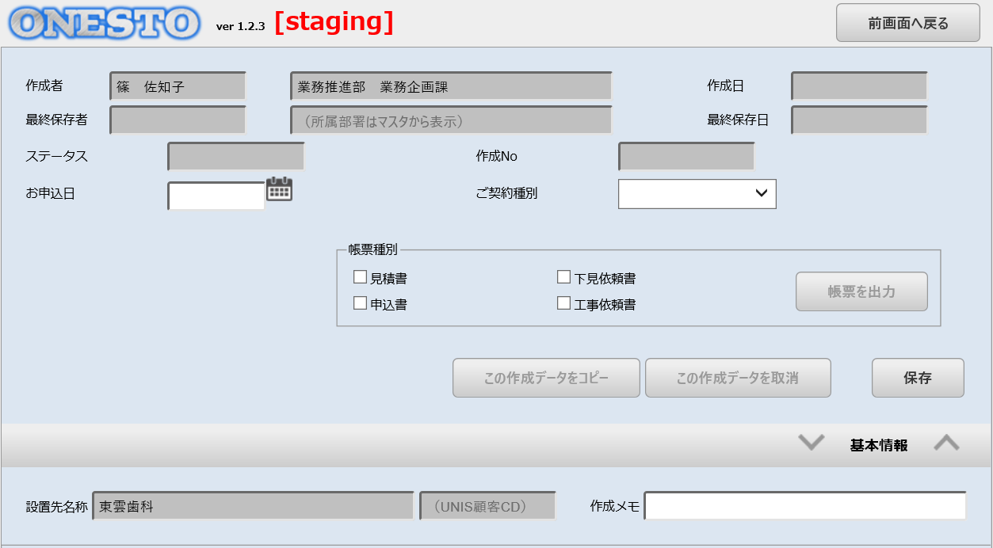
新規作成 と 編集作成
B. 過去に作成したデータを利用して、編集作成する場合 の始め方
①保存一覧から、コピーしたいデータを開き
「この作成データをコピー」をクリック
②「OK」をクリックします
③顧客CDを利用するか
選択します
有線 太郎
○○支店
有線 太郎
○○支店
OK ：顧客CDもコピーします
キャンセル：顧客CDはコピーしません
有線クリニック
④内容がコピーされた新しい作成データが開きます
必要な個所を編集してください
有線 太郎
○○支店
新しい作成データの為、空白
有線 太郎
○○支店
顧客CDをコピーしなかった場合、空白
このまま保存すると顧客CDが新規発番されます。

Slide 16
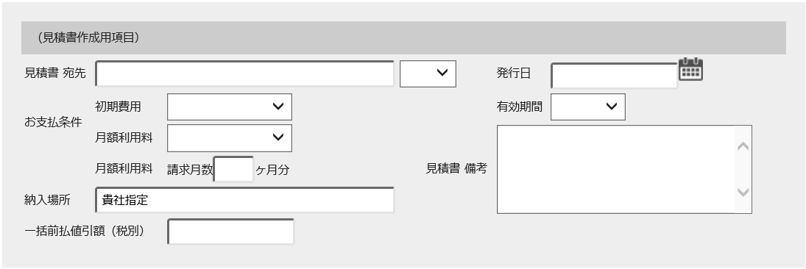
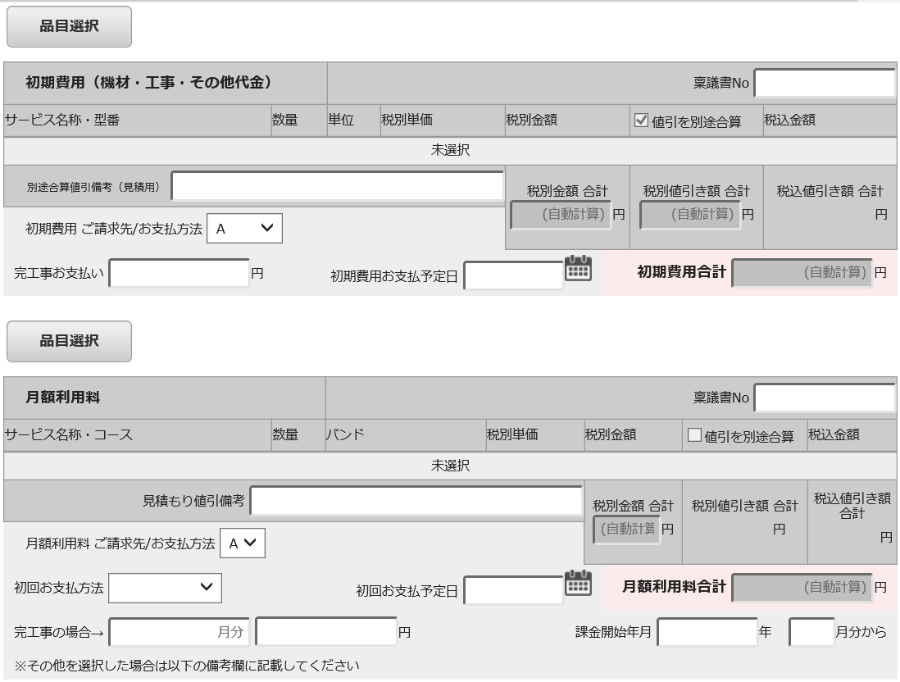
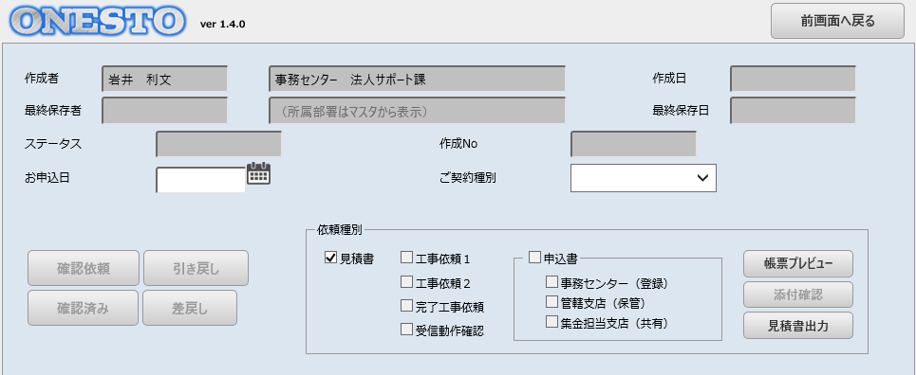
見積書 を作成する
②サービス・機材等選択タブでイニシャル／ランニング
品目を選択します ※選択方法は、画面説明の
「サービス・機材等選択画面 － 品目選択画面」を参照
①ご契約者タブの見積書作成用項目を入力します
③帳票種別で「見積書」をチェックし、「帳票を出力」ボタンをクリックするとPDFが表示されます
有線 太郎
○○支店
プレビューで確認ができます。
正規の出力となります。 （ステータスが「帳票出力済み」となります。）

Slide 17
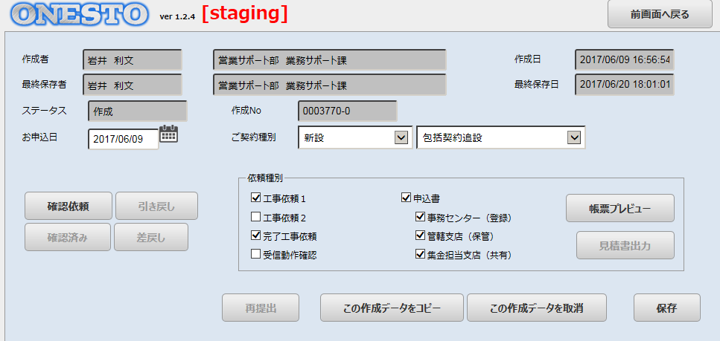
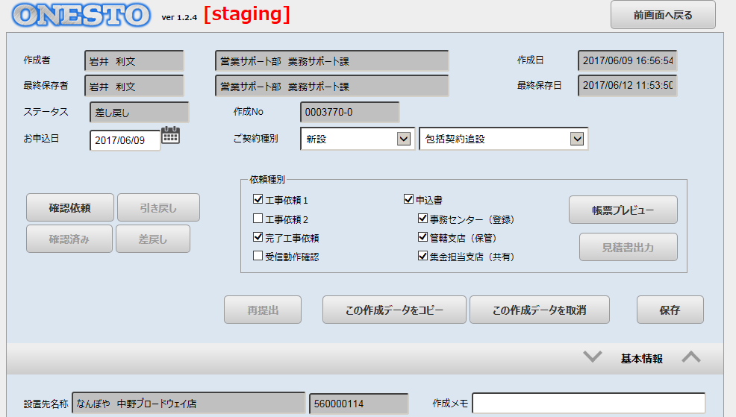
申込書 を作成し、送付依頼をする
①ご契約種別と帳票種別を選択します
②設置先タブ、ご契約者タブ、サービス・機材等選択タブを入力します
選択内容により、最大3つのプルダウンが表示されます。
③「確認依頼」ボタンをクリックします
このタイミングで入力チェックを行いますので、
エラーメッセージが表示されたら入力内容を見直してください
エラーがなければ、ステータスが、「確認依頼済み」となり、
法人サポート課が、チェック＆送付できるようになります。
「確認依頼」ボタンが、送付依頼となります
「帳票プレビュー」ボタンを押すと、帳票の形で確認できます。

Slide 18
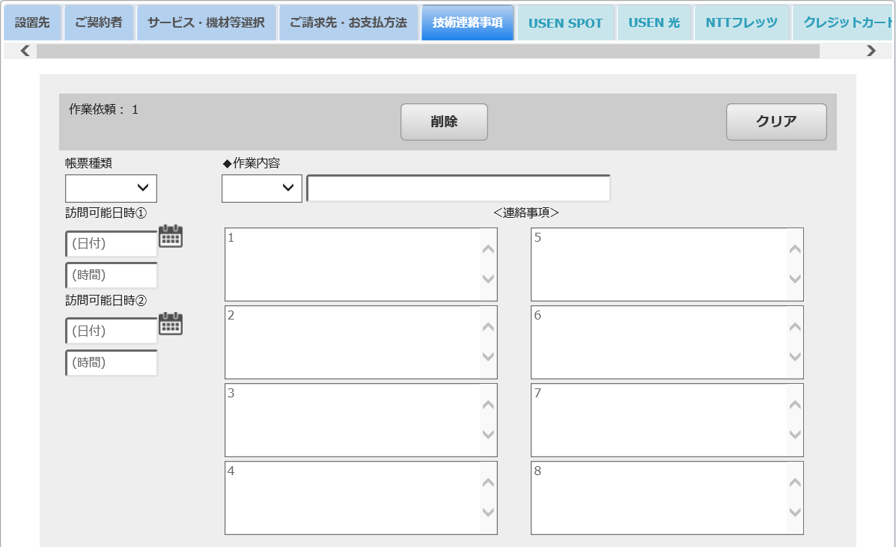
工事依頼書 を作成する
①帳票種別で作成したい帳票を選択します
②技術連絡事項タブを開き、「帳票を追加」ボタンをクリックします
有線 太郎
○○支店
④「確認依頼」ボタンをクリックします
このタイミングで入力チェックを行いますので、
エラーメッセージが表示されたら入力内容を見直してください。
申込書と下見/工事依頼書を同時に作成することもできます。
③必要項目を入力します
帳票種別欄で選択した帳票が表示されます。
⑤工事依頼書のみで、エラーがない場合は、メール送信画面に切り替わります。

Slide 19
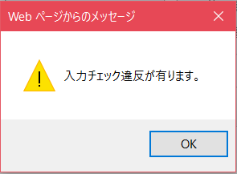
確認依頼・メール送信 をする
＜入力チェック違反のメッセージが表示された場合＞
エラー項目があるタブの色が、赤になります。
エラー項目が、画面上に赤枠で囲われます

Slide 20
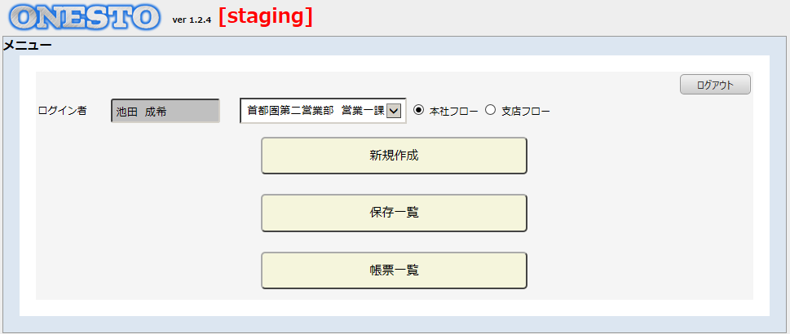
画面説明
ログイン後 メニュー画面
必ず本社フローにて作業してください
有線 太郎
新規で処理依頼や帳票作成をするとき
・保存した処理依頼や帳票作成画面を開くとき ・以前作成したデータを使用して、処理依頼を行うとき
・これまでに生成された帳票を確認/出力するとき
・問い合わせ内容を確認、返信するとき

Slide 21
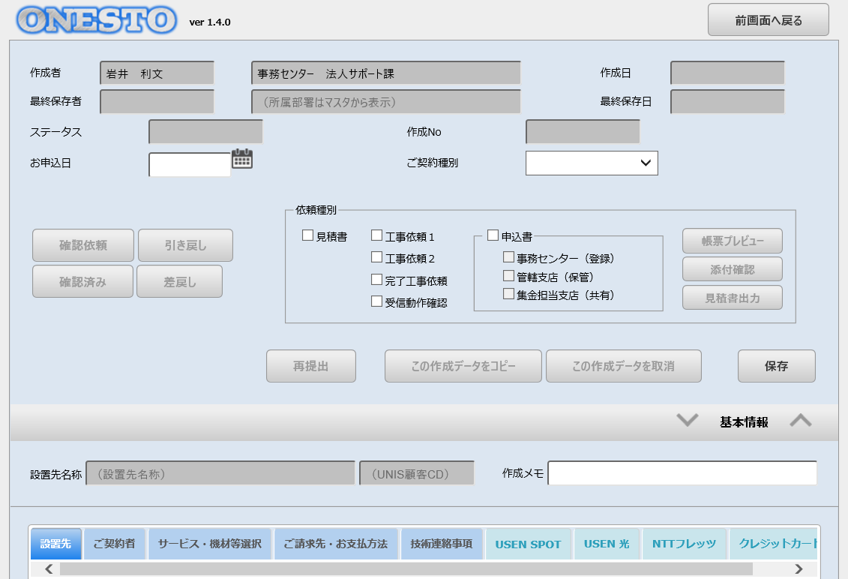
画面説明
作成画面：上部（基本情報／各種項目タブ）【本社フロー用】
メニュー画面に戻ります
「確認依頼」ボタンで法サポに確認依頼をします。依頼種別が何も選択されていないと押せません。また、ステータスが確認済みとなる前であれば「引き戻し」が可能です。
引き戻しについては、工事依頼系のように確認依頼済み＝帳票一覧に表示されるものについては、紐付く帳票の確認日が一つでも入っていたら不可。
新設、増設、経変など選択します。
この作成画面の状態を表します。
⇒別途詳細説明あり
何の依頼をするのか選択します(複数選択可)。
UNIS登録依頼の場合は申込書を選択し、必要に応じて送り先も選択します。
左で選択している帳票のプレビューを表示します。
添付を確認できます。
サービス選択画面や契約者画面で入力した情報をもとに見積書PDFを表示します。
確認依頼を受けた法サポが内容を確認し、問題無ければ「確認済み」ボタンを押すことで支店へ依頼が送信されます。問題があれば「差戻し」します。
作成中の内容を保存します。
この作成データに関する一口メモを入力できます。作成データの検索条件にも使えます。
（追設、器材販売等 契約種類を入れておけば、便利）
再送の場合は、その旨を記入。
ここをクリックすると、ここより上部の画面を非表示にして、以下の入力画面スペースを広く表示できます。再度クリックすれば再表示します。
この作成データで依頼した帳票の再提出を求められた場合、このボタンをクリックして内容修正の後、再度「確認依頼」をします。ステータスが「確認済み(法サポ)」「帳票受領」のとき（＝引き戻し/差戻しができないとき）のみ可能。
この作成データ内容をコピーして別の作成データとして編集したい場合はこのボタンをクリックします。
誤って作成したなどで、この作成データが不要な場合はこのボタンをクリックします。
各タイトルをクリックすると、以下にそれぞれの入力画面が表示されます。

Slide 22
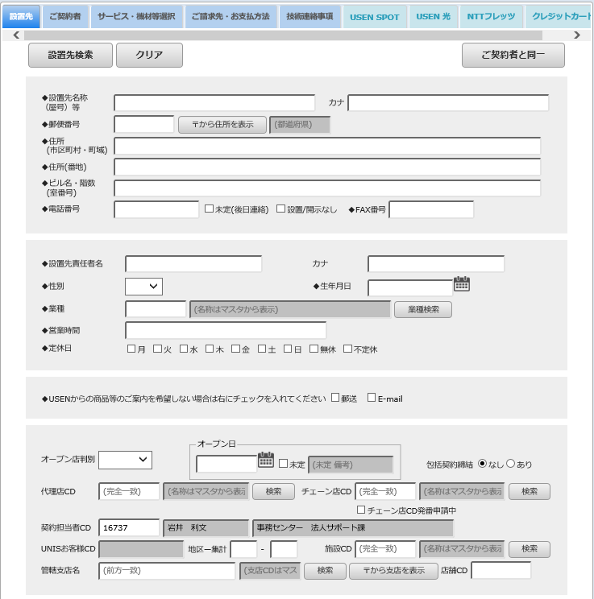
画面説明
設置先画面
UNIS顧客として登録されていれば、ここから検索して反映させることができます。
入力されている設置先情報をクリアします。
設置先情報がご契約者情報と同じ場合、このボタンをクリックするとご契約者情報に入力済みの内容が反映します。
郵便番号を入力してこのボタンをクリックすると、住所が表示されます。
契約担当者は、ログインした入力者がデフォルト表示されます。
郵便番号を入力して、このボタンをクリックすると、管轄支店が表示されます。

Slide 23
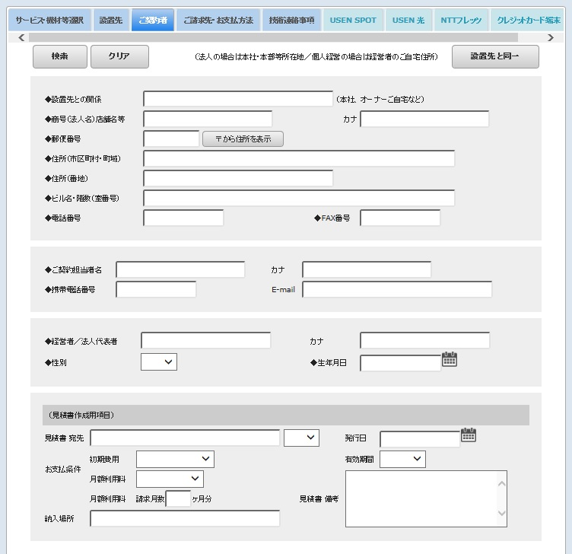
画面説明
チェーン店CDが入力されている場合は、かにゅ登録依頼書では、入力不要です。
ご契約者画面
UNIS顧客として登録されていれば、ここから検索して反映させることができます。
入力されているご契約者情報をクリアします。
ご契約者情報が設置先情報と同じ場合、このボタンをクリックすると設置先情報に入力済みの内容が反映します。
見積書作成時に入力します。
サービス選択画面と合わせて使用します。

Slide 24
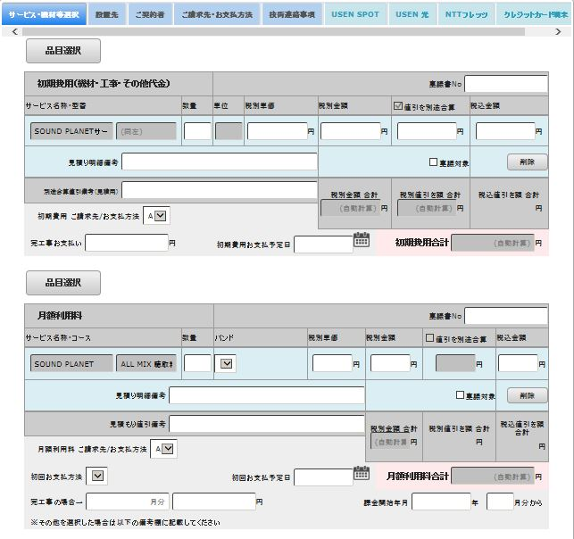
画面説明
単位が、「組」「ペア」の場合は、数量は1台は、「0.5」となります。
サービス・機材等選択画面
サービスや機材などの品目を選択するポップアップ画面が開きます。（詳細は次ページ）
イニシャル品目エリア
可決済み稟議に基づいた契約の場合は、ここに稟議書No.を入力します。ランニングに関する稟議であればランニング品目エリアの稟議書No.項目へ。
稟議の対象となる品目には「□稟議対象」にチェックを入れてください。
イニシャルの請求先/支払方法を選択します。A/Bとは「ご請求先/お支払方法」画面内の表記を指します。
その品目行を削除できます。
初期費用ご請求先/お支払方法で「完工時」を選択した場合は、ここに金額を入力します。
見積書や申込書上で、品目毎での値引額を表示したくない場合、ここにチェックを入れると各品目では値引を表示せず、値引額のみを別途合算して表示します。画面上では、どの品目からいくら値引くのかを入力します。（イニシャル品目エリアにもあります）
⇒申込書出力時に値引を別途合算した場合は、UNIS登録用として品目ごとの値引額を表示した帳票も別途出力されます。
上部ボタンと同じ
（同じ画面が開きます）
ランニング品目エリア
初回お支払方法で「完工時」を選択した場合は、ここに○月分（左枠）と金額（右枠）を入力します。
「値引を別途合算」にチェックを入れた場合にその合算額が表示されます。

Slide 25
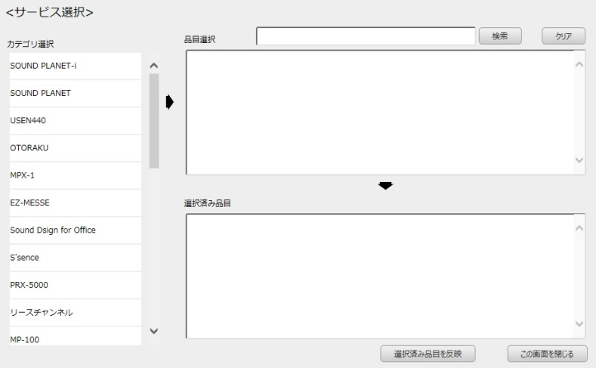
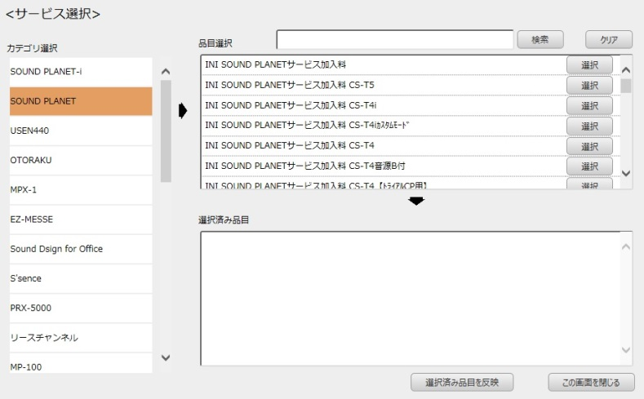
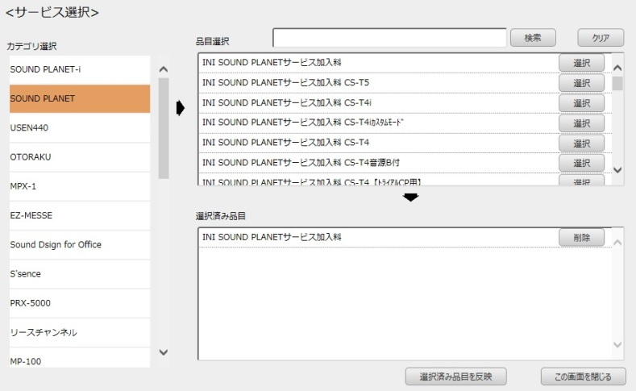
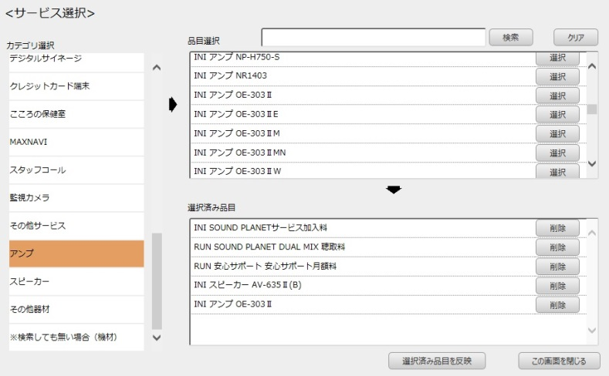
画面説明
サービス・機材等選択画面 － 品目選択画面
１
２
☞ チューナー機種指定しない場合は、機種名が付いていない「～加入料」を選択します。
カテゴリを選択すると、そのカテゴリ内の品目がここに表示されます。この状態で、品目の検索も可能です。
最初にカテゴリを選択します。
３
４
上部で選択ボタンをクリックしたものが、ここに表示されます。不要な場合は削除ボタンで削除できます。
①～③の繰り返しで、必要な品目を選択し終わったら、「選択済み品目を反映」ボタンのクリックで元の画面に表示されます。

Slide 26
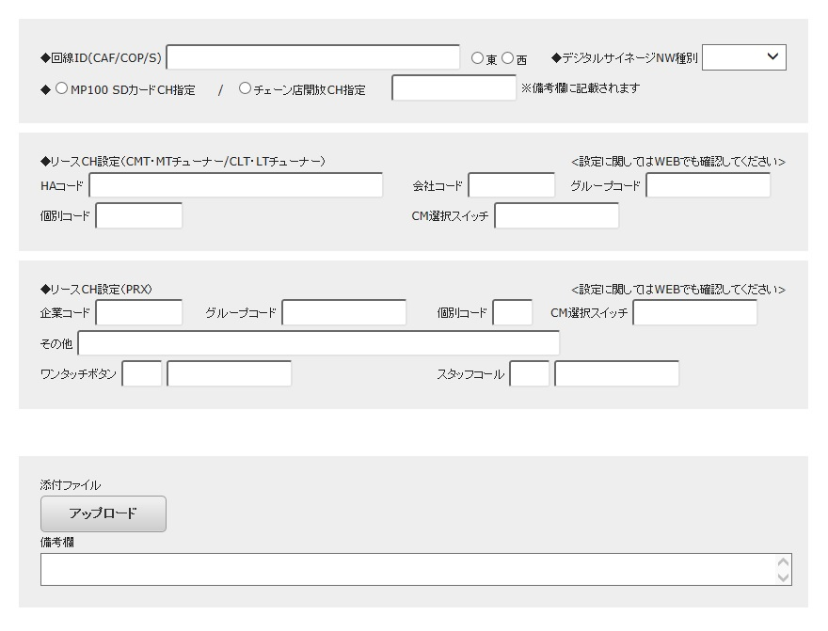
画面説明
サービス・機材等選択画面 － その他
SP-i申込時のフレッツ回線情報入力欄
サービス選択で、MP-100またはリースチャンネルサービスの（オンライン、企業名など）を選択している場合は入力します。
CMT/MTチューナー、CLT/LTチューナーを選択している場合は入力します。
PRX-5000チューナーを選択している場合は入力します。
備考欄
・注意事項があれば、入力します。
・変更の場合は、必ず旧情報を入力します。
【本社フローのみ利用】
依頼時に稟議書など添付したいファイルがある場合は、このボタンをクリックしてファイルをアップロードします。
図面など施工関連のファイルについては、技術連絡事項のページでアップロードします。

Slide 27
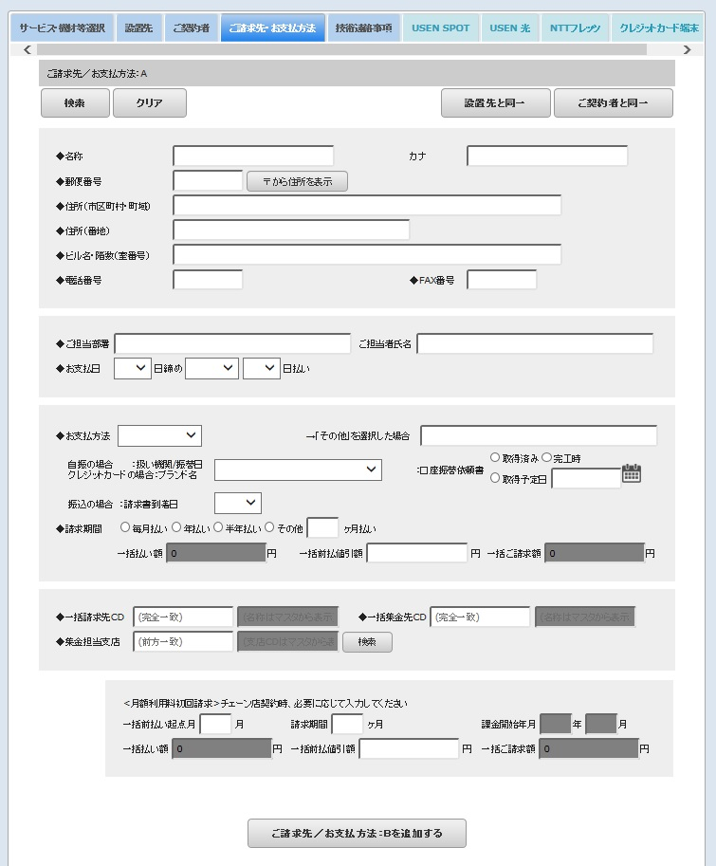
画面説明
ご請求先・お支払方法画面
UNIS顧客として登録されていれば、ここから検索して反映させることができます。
ご請求先情報が設置先またはご契約者情報と同じ場合、これらのボタンをクリックすると入力済みの内容が反映します。
入力されているご請求先情報をクリアします。
値引額は、マイナス（-）を付けます。
サービス選択画面で入力されているランニング合計金額×請求月数
（毎月払い以外選択時に表示）
「一括払い額」ー「一括前払値引額」を表示
【本社フローのみ利用】
チェーン店追設時などの初回請求分調整内容を入力
イニシャルとランニングで請求先が異なるような場合は、このボタンクリックで新たに「ご請求先／お支払方法B」を追加登録します。追加登録することにより、サービス選択画面の「ご請求先/お支払方法」で“B”を選択できるようになります。

Slide 28
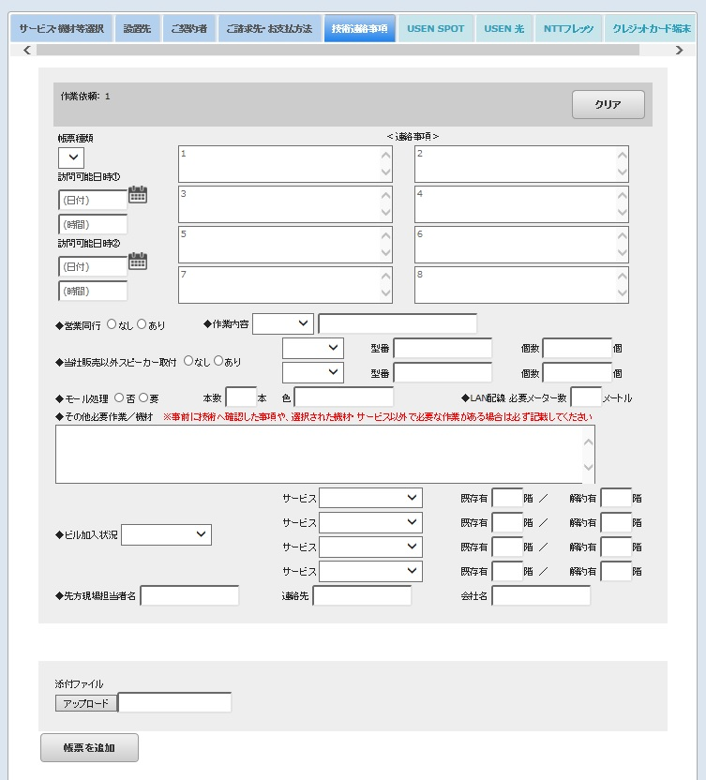
画面説明
技術連絡事項画面
何の帳票として作成するのか選択します。
入力されている内容をクリアします。
技術に伝えるべき内容を簡潔に入力します。一つの枠に一つの内容を入れてください。
依頼種別でチェックした工事依頼分を必ず追加して、作成する。
依頼種別でチェックした工事依頼分を必ず追加して、作成する。
現場がビルの場合、そのビル内の加入状況についてUNISなどで確認、入力します。
【本社フローのみ利用】
依頼時に図面など施工関連のファイルを添付したい場合は、このボタンをクリックして名前を付けて、ファイルをアップロードします。

Slide 29
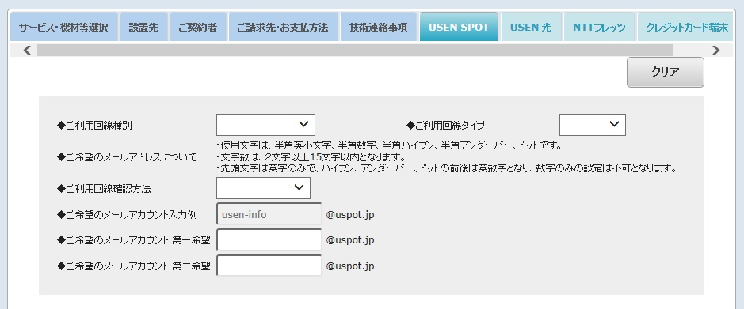
画面説明
各商材専用画面（USEN SPOT／USEN光／NTTフレッツ／クレジットカード端末紹介）
USEN SPOT、USEN光、NTTフレッツ取次、クレジットカード端末紹介の契約をする場合は、それぞれ該当する専用項目を全て入力してください。
（右図はUSEN SPOT専用項目画面です）
こちらの画面は、支店フロー時のみ
申込書へ反映されます。
（チェーン店の加入登録依頼書では使用不可）

Slide 30
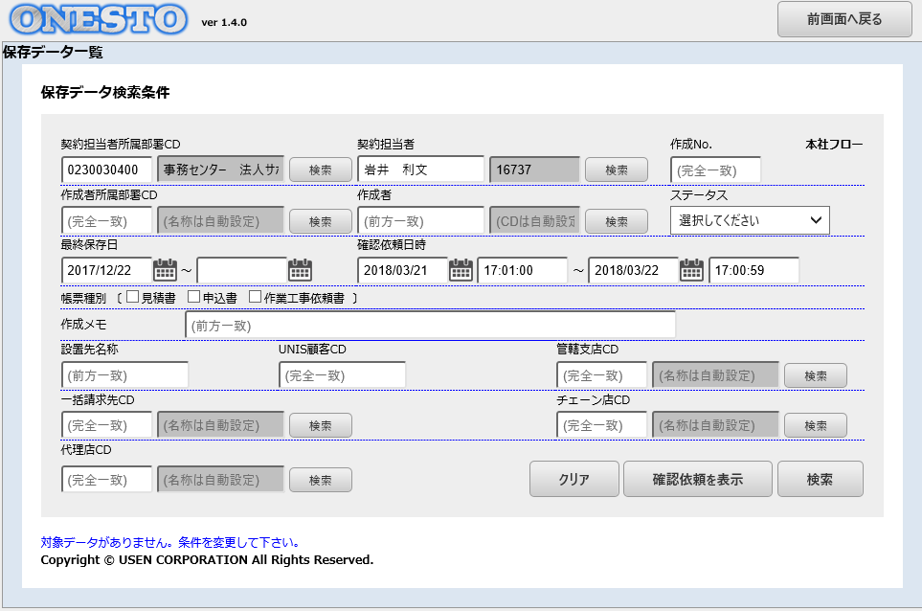
画面説明
作成データ一覧画面
入力した検索条件をクリアします。
入力した検索条件で検索を実行します。

Slide 31
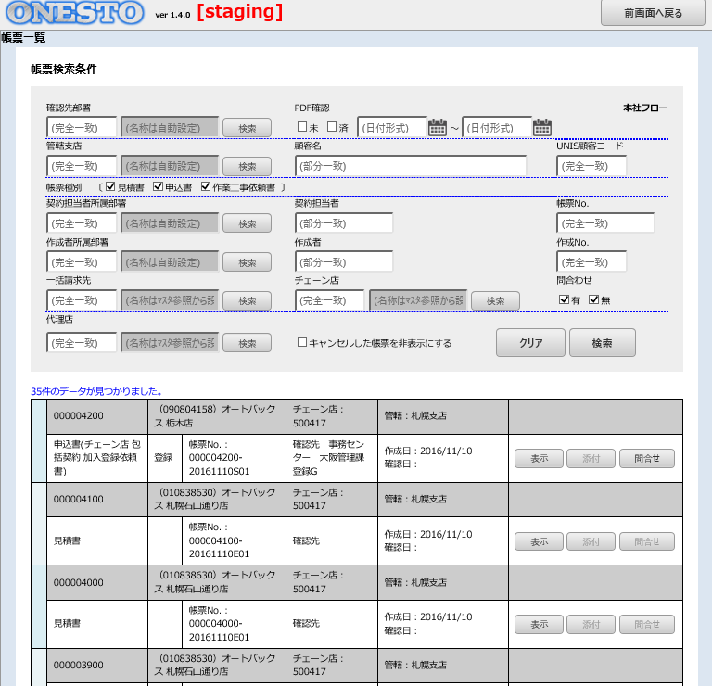
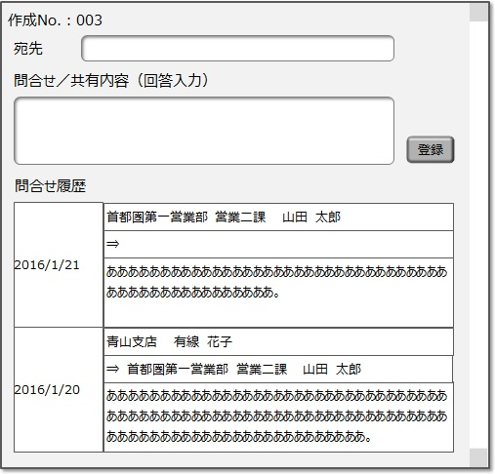
画面説明
帳票一覧画面
登録ボタンクリックで、入力した内容が以下の問合せ履歴に追加され、「問合せ」入力があったことを関係者へお知らせするメールが送信されます。
特定の相手へのコメントとして登録したい場合は、ここに相手名を入力します。（フリー入力）
問合せの登録者名
入力した検索条件で検索を実行します。
帳票を表示します。確認先部署ユーザーによって帳票表示された日時が「確認日」に入ります。
何か問合せ内容がある場合は色が変わります。ボタンクリックで右の画面が開きます。
添付ファイルがある場合はボタンクリックでダウンロードできます。

Slide 32
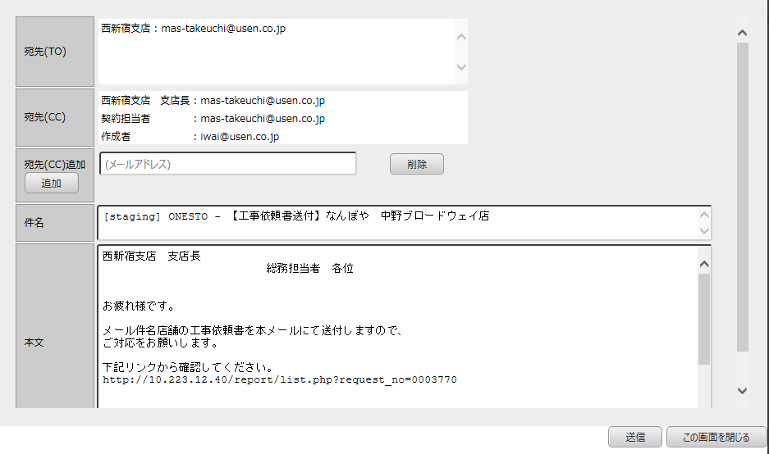
画面説明
確認依頼メール送信画面
※営業担当の場合は、工事依頼書のみを送付するときに、使用します。
間違ってメールアドレスを追加した場合は、削除ボタンで消すことができます
再送の場合は、件名に＜差替＞と追記してください。
（例）
＜差替＞ ONESTO-【加入登録依頼書・・・・】
追加ボタンを押すと、追加したい宛先が、追加できます。メールアドレスを直接追加してください。
メール本文は、編集可能です。
メールを送信せずに、画面を閉じます
送信ボタンを押すと、依頼メールが送信されます。 ステータスが「確認済み」に変更されます。

Slide 33
画面説明（補足）
＜作成画面のステータスについて＞
「依頼」ステータスの種類
・作成
・作成（帳票出力済み）
・確認依頼済み
・確認済み（所属長）
ステータス遷移パターン
【本社フロー】
・確認済み（法サポ）
・差し戻し
・帳票受領
・取消し（→取消しできるのは「作成」「作成（帳票出力済み）」のときのみ）
作成者（営業・法サポ）
確認者（法サポ）
受領者（管轄支店、
事務センター登録G、
集金担当支店）
作成
確認依頼済み
確認済み
(法サポ)
帳票受領
作成
(帳票出力済み)
取消し
差し戻し

Slide 34
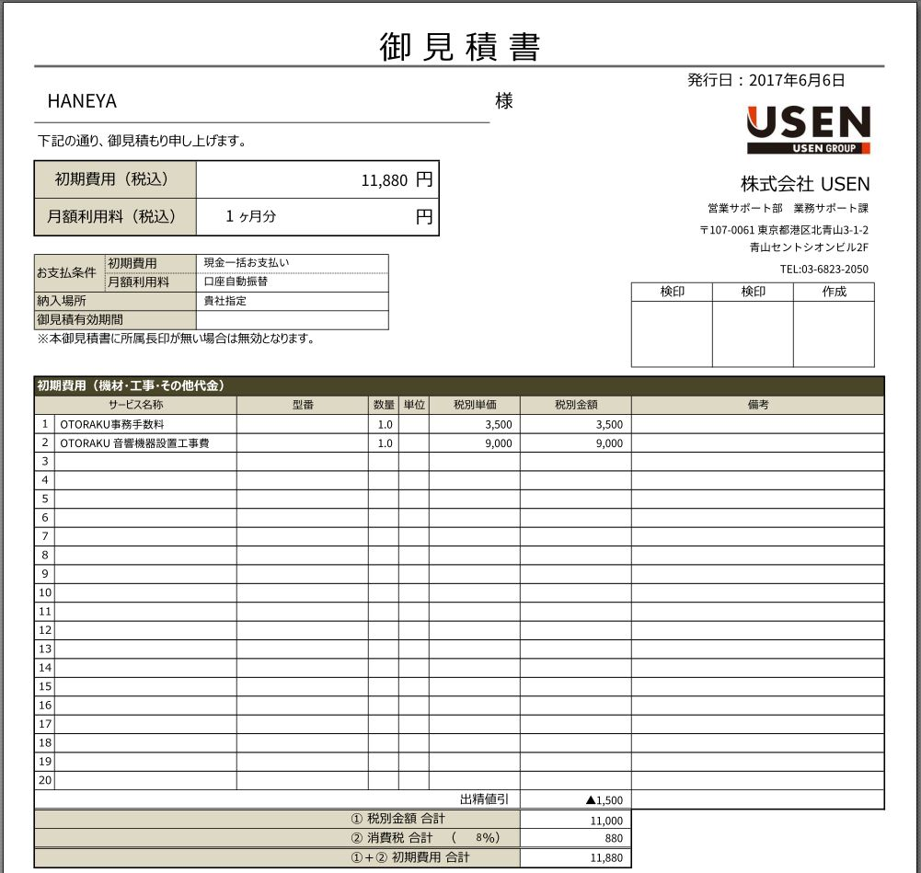
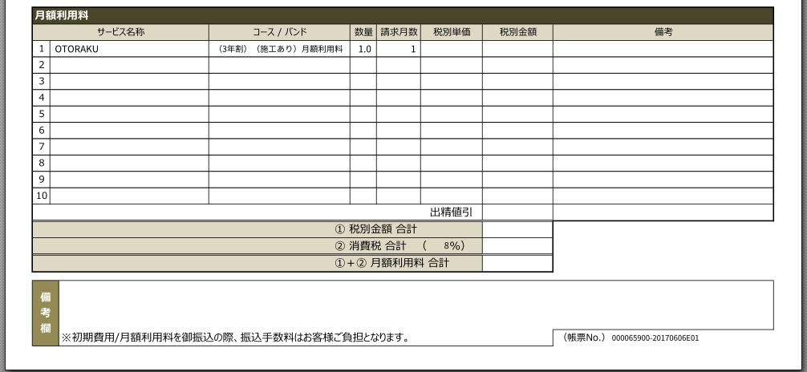
出力帳票
見積書（帳票サンプル）
上

Slide 35
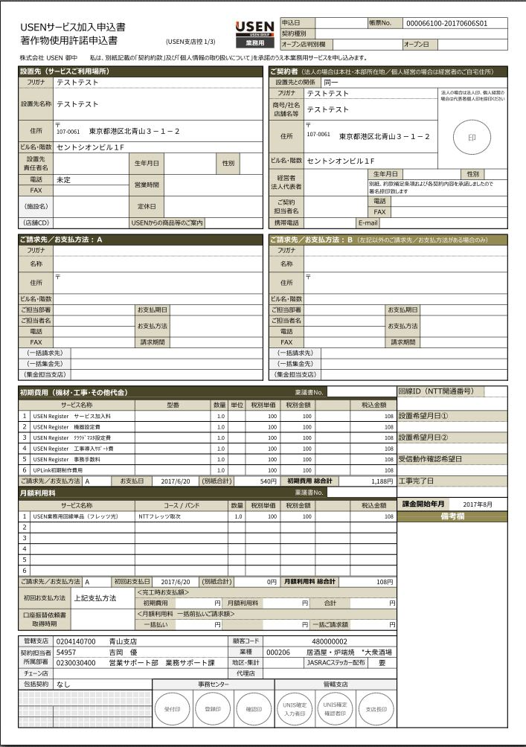
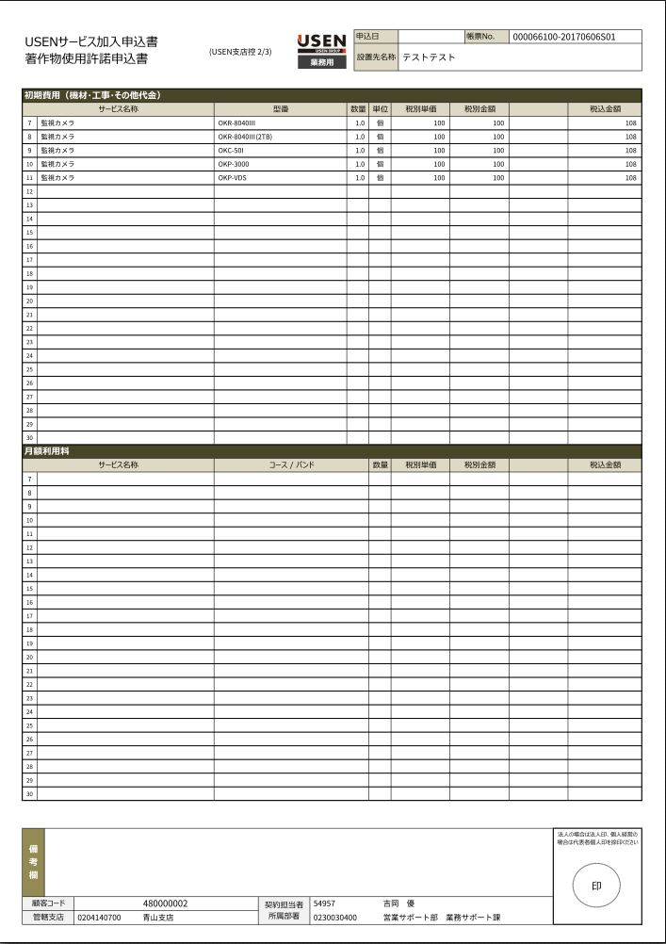
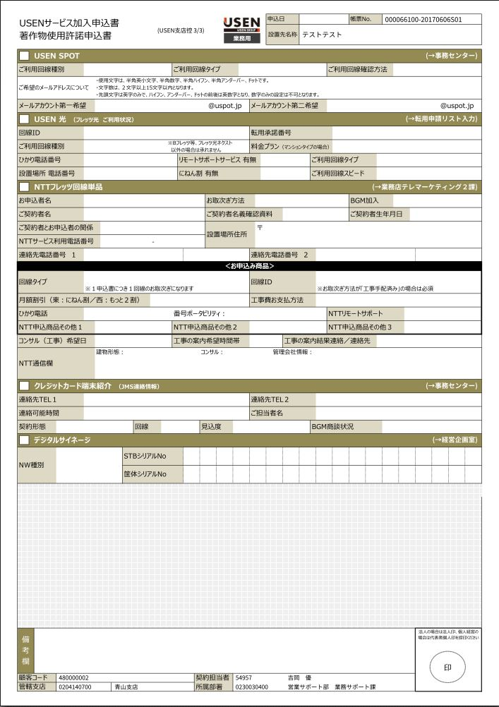
出力帳票
加入申込書（帳票サンプル）※「支店控え」と「お客様控え」が印刷されます
１枚目
２枚目
3枚目（特殊商材があるときに自動的に印刷）

Slide 36
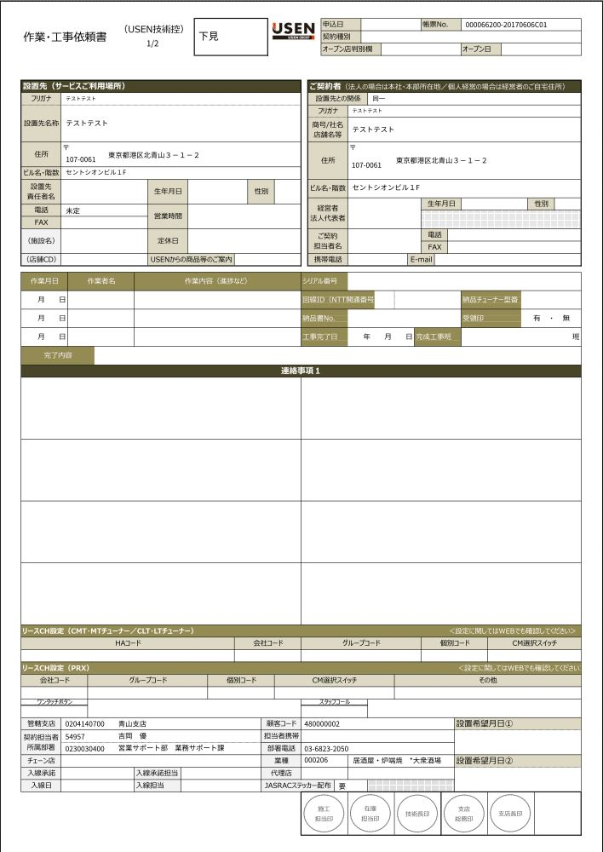
出力帳票
下見・工事依頼書（帳票サンプル）
１枚目
２枚目

Slide 37
画面説明（入力時の注意事項）
＜器材の数量について＞
★スピーカーなど、「単位」が「ペア」「組」の場合は、1台は、「0.5」と入れてください。
税別単価は、1ペアでの金額を入れてください。
（例） AV-635Ⅱ(B) 3個、1個5000円場合、 数量「1.5」ペア、税別単価は、「10,000」円
＜値引の入力について＞
★契約値引等、値引きの金額は、「-」（マイナス）を付けて入力してください。
（例） 契約値引、6,400円場合、 -6,400円
＜工事依頼のない契約変更系の確定日について＞
工事ない依頼（単価変更、店名変更、CSコース変更など）は、
確定日を備考に入れてください。 （例） 【確定日】 2017/06/11
＜支払方法 イニシャルとランニングの請求先が違う場合＞
館請求などで、イニシャルとランニングの支払方法が違う場合は、
「ご請求先・お支払方法」で、「A」にイニシャル。「Bを追加する」ボタンで、「B」にランニングの請求先を追加登録し、
「サービス・機材等選択」画面の
「初期費用 ご請求先/お支払方法」に「A」
「月額利用料 ご請求先/お支払方法」に「B」
を選択してください。
＜再送の場合＞
再送の場合は、依頼書備考欄に「再送・変更内容の記載」をお願いしておりますが、併せてONESTOの
「作成メモ」欄にも再送の旨記載頂きますよう宜しくお願い致します。

Slide 38
注意事項
＜社外からのアクセスついて＞
2018/5/15ONESTOのリモートアクセスでの使用が可能となりました。
【注意事項】
社外で使用する場合は、必ず
「覗き見防止 液晶保護フィルム」
を使用するようにしてください。
＜データ抽出ついて＞
現状、入力したデータの抽出はできません。（依頼中。利用開始時期未定）
＜手書きの申込書ついて＞
USENサービス加入申込書、USEN-SPOT、USENキッズDVDなど、手書きの申込書、専用申込書が必要なものは
ONESTOでは依頼できませんので、現状のメールでの依頼をしてください。

